Slide 1
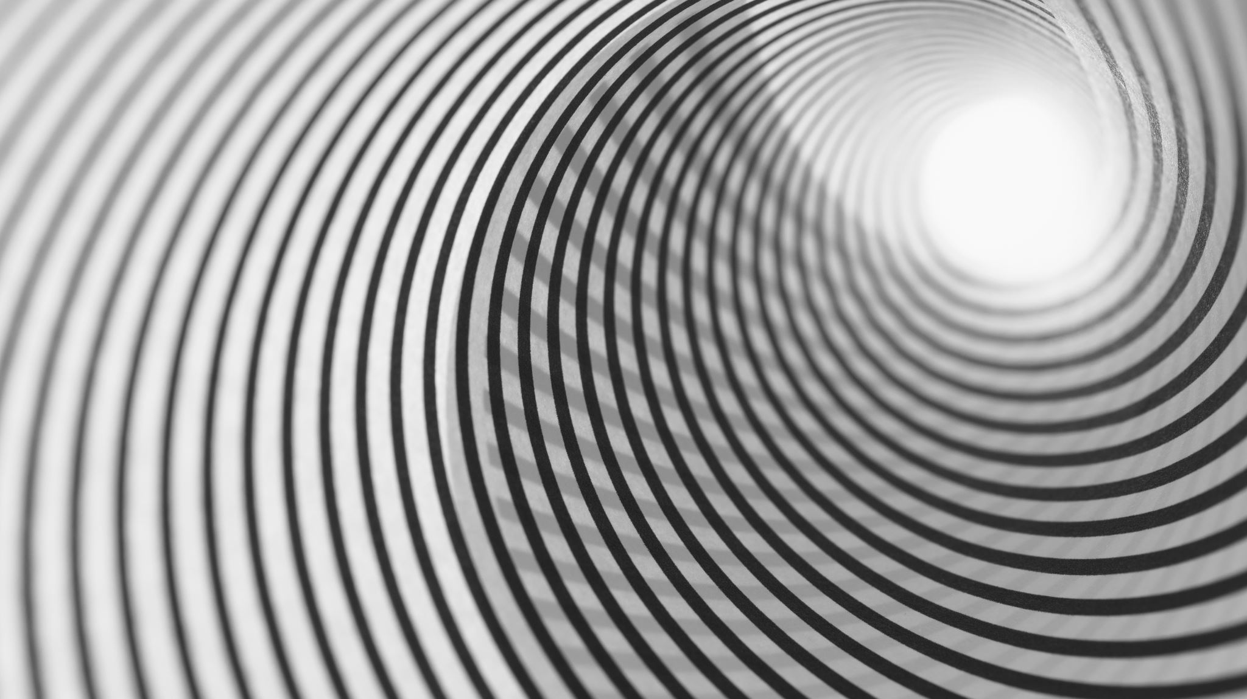
Optische illusies
Sterk techniek onderwijs

Slide 2
Wat is een optische illusie? Bekijk het filmpje

Slide 3
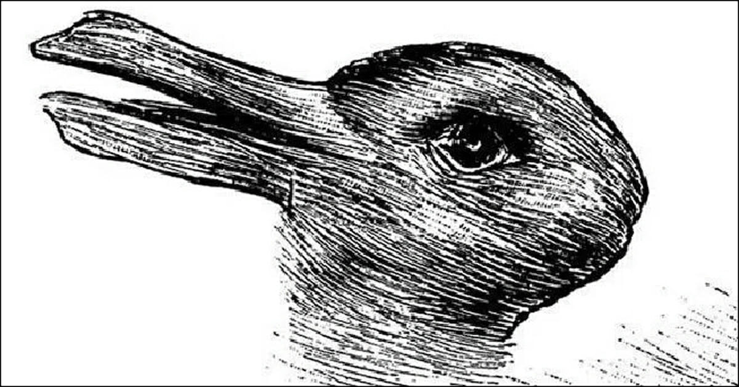
Wat zie jij, schrijf het op het antwoordblad 1. Welke dier(en) zie je hier?

Slide 4
2. tip: kijk ook eens op de kop

Slide 5
3. Hoeveel poten heeft de olifant?

Slide 6
4.

Slide 7
5. Welke emoties zie je hier?

Slide 8
6. Welke kleur hebben de stippen?

Slide 9
7. Welk dier je hier?

Slide 10
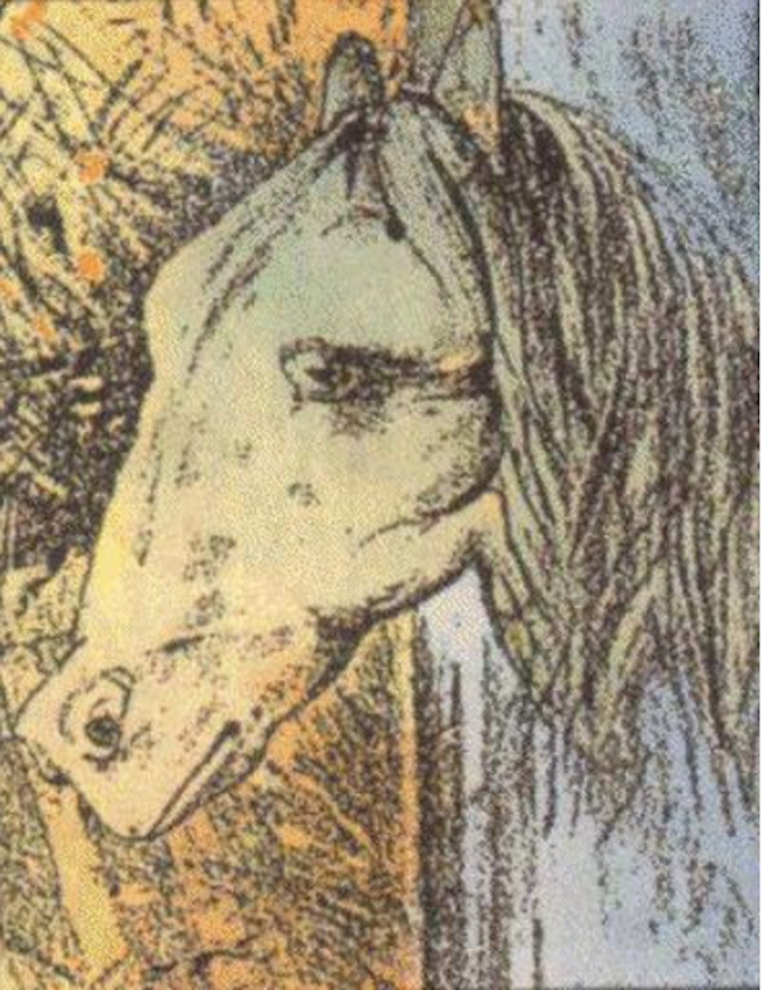
8. Welke dier(en) zie je hier?

Slide 11
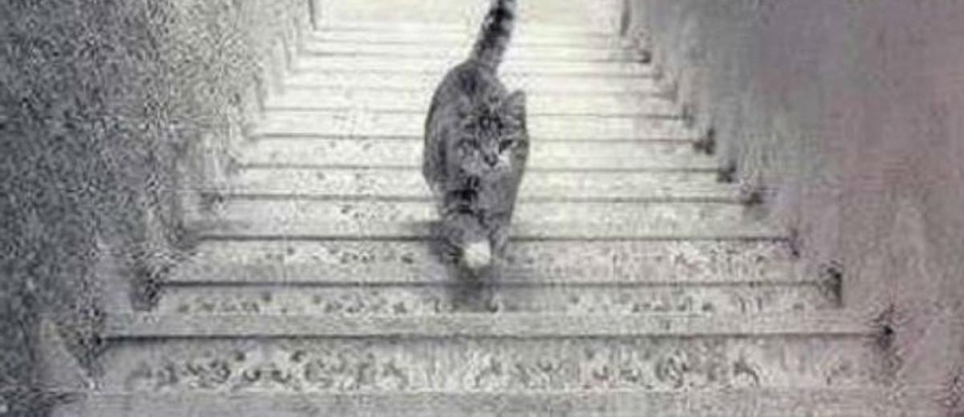
9. Loopt de kat de trap op of af?

Slide 12
10. Welke lijn is het langst?

Slide 13
11. Kijk van beide kanten, wat zie je?

Slide 14
12. Op deze afbeelding is heel veel te zien!

Slide 15
13. Welke 2 dingen zie je in deze afbeelding?

Slide 16
14. Welk woord staat hier?

Slide 17
15. Doe deze opdracht samen, houd de tijd bij. Wie kan het snelst alle juiste kleuren opnoemen?

Slide 18
Gebruik het antwoordblad om te controleren hoe je het hebt gedaan.
Voor de volgende opdracht heb je papier en een grijs potlood nodig.

Slide 19
Bekijk het filmpje, pauzeer waar nodig en teken de onmogelijke driehoek.

Slide 20
In het introductiefilmpje heb je gezien dat je door perspectief te gebruiken zelf ook een foto met optische illusie kunt maken.
Werk in een groepje: Bedenk een leuk idee voor een foto, wat heb je nodig en waar kun je de foto maken? Je kunt het best de camera van een tablet of telefoon gebruiken om de foto te maken.
Op de volgende dia’s staan wat ideeën voor foto’s met optische illusies.

Slide 21
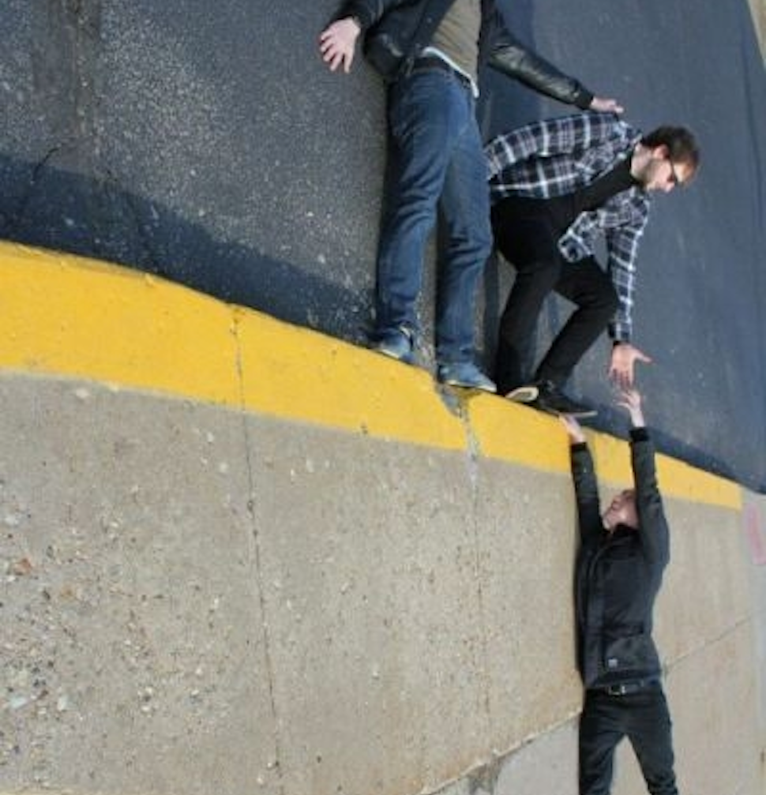
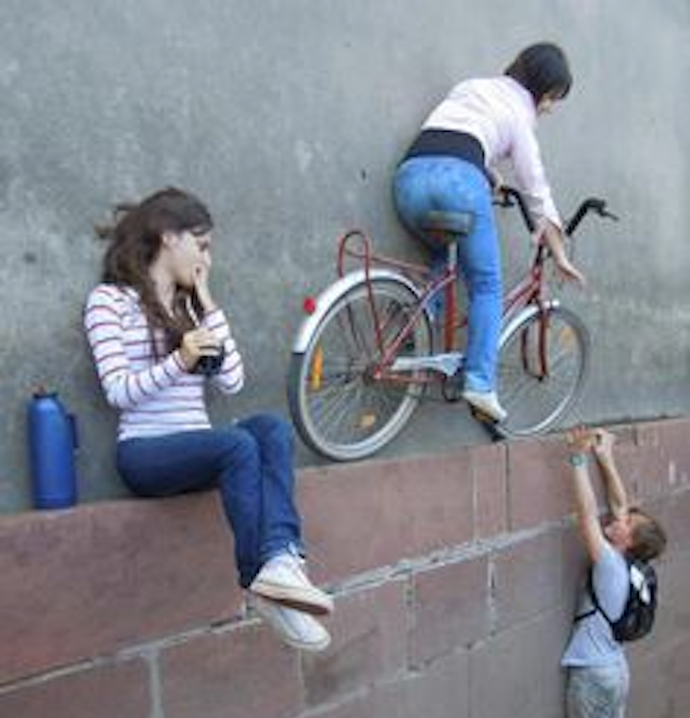

Slide 23
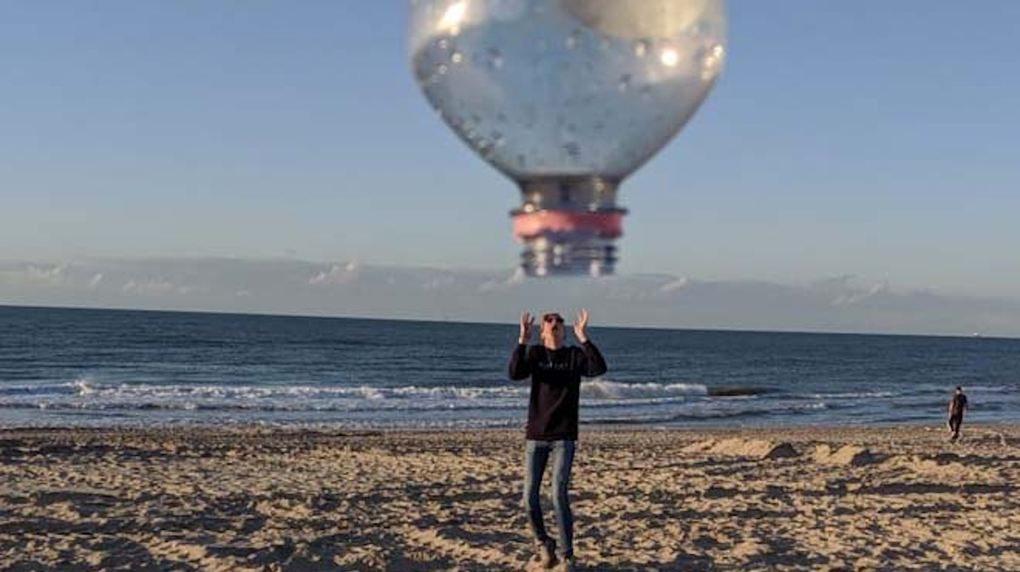

Slide 24
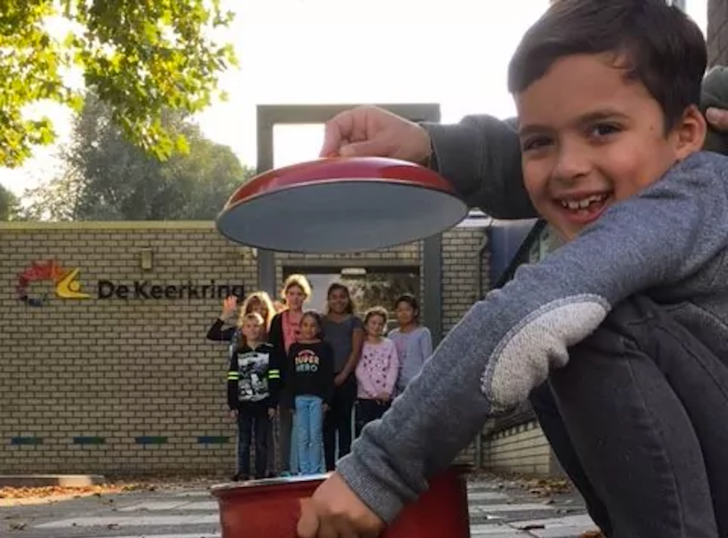

Slide 25
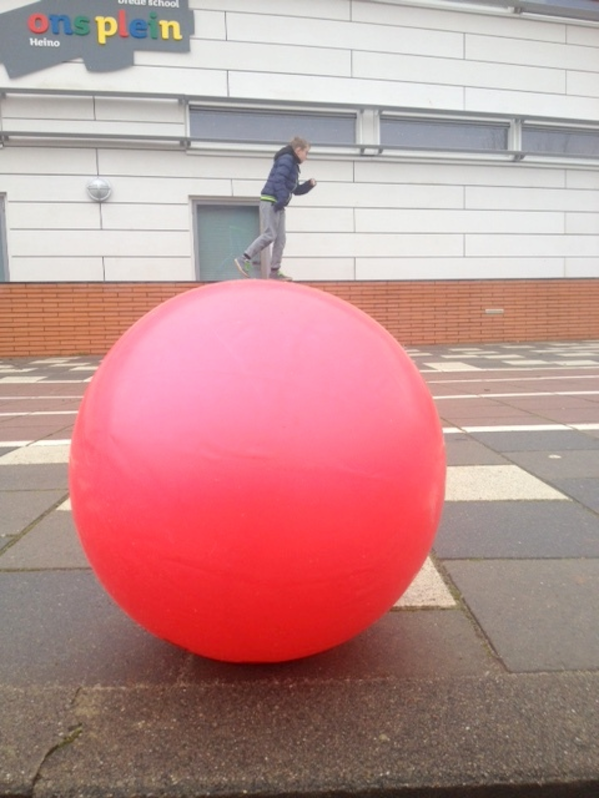

Slide 26
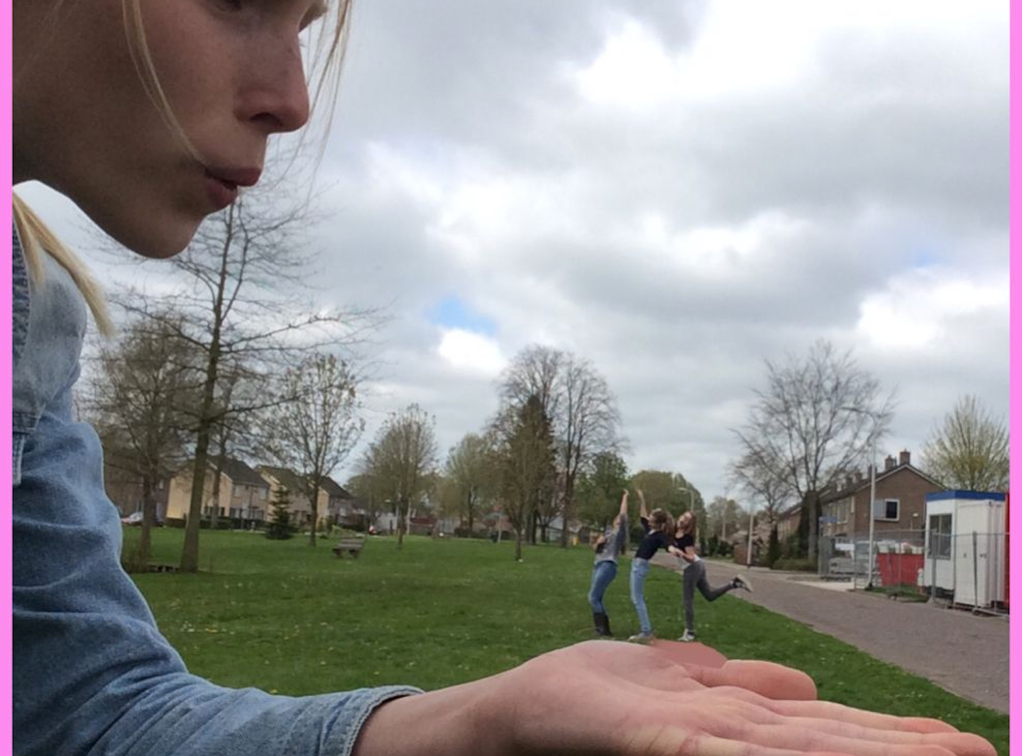

Slide 27
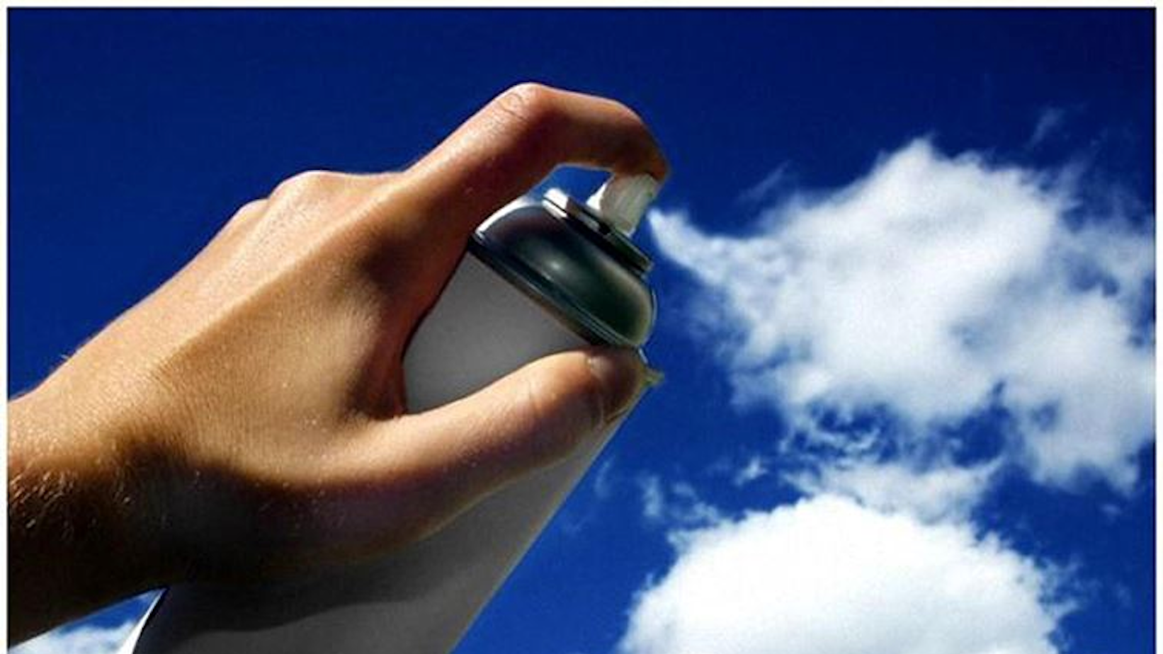

Slide 28
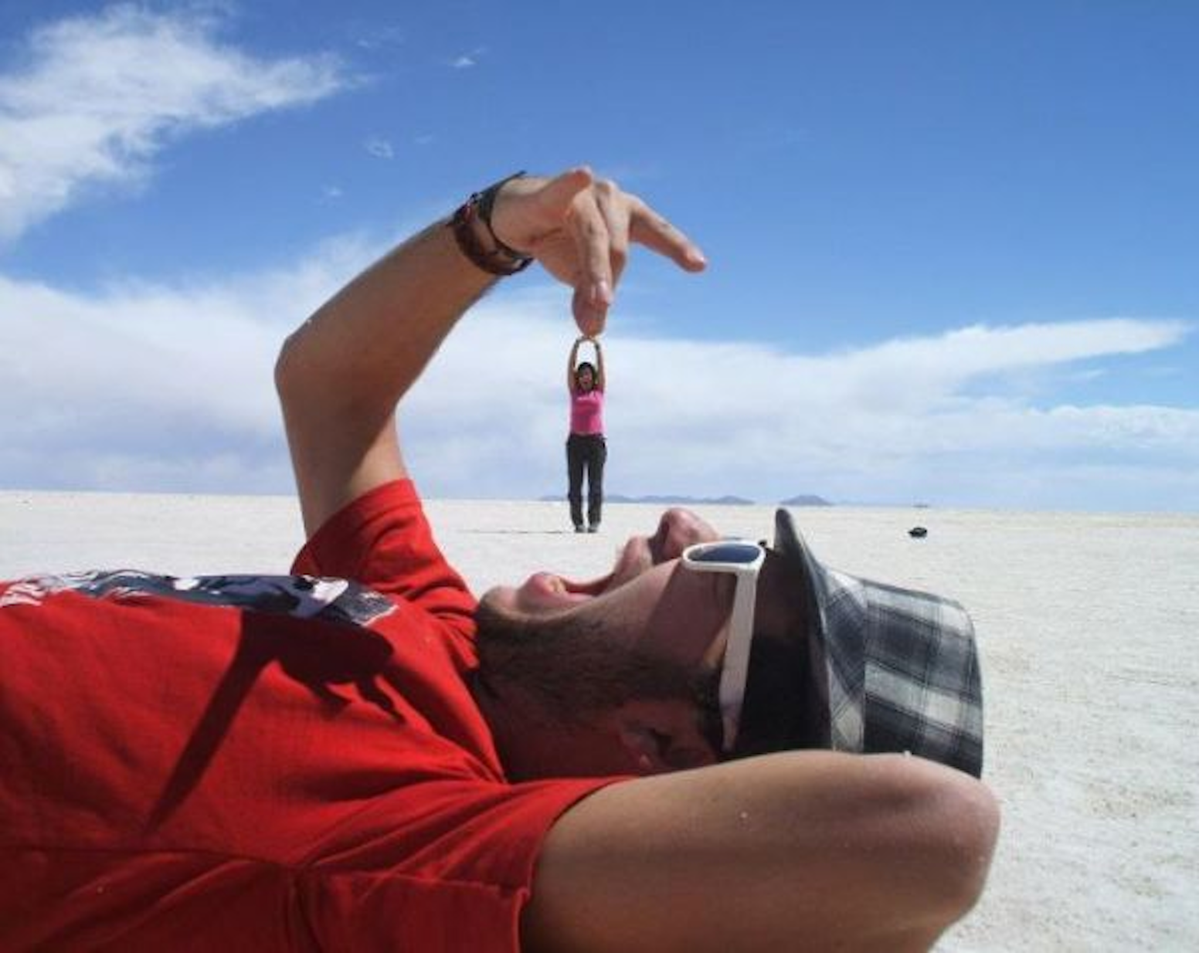

Slide 29
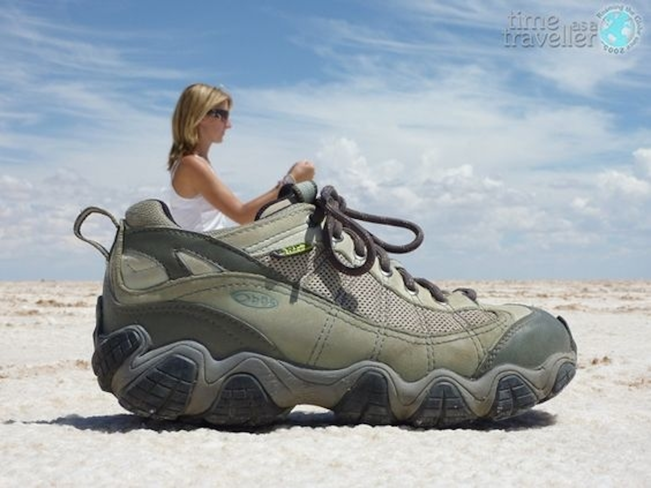

Slide 30
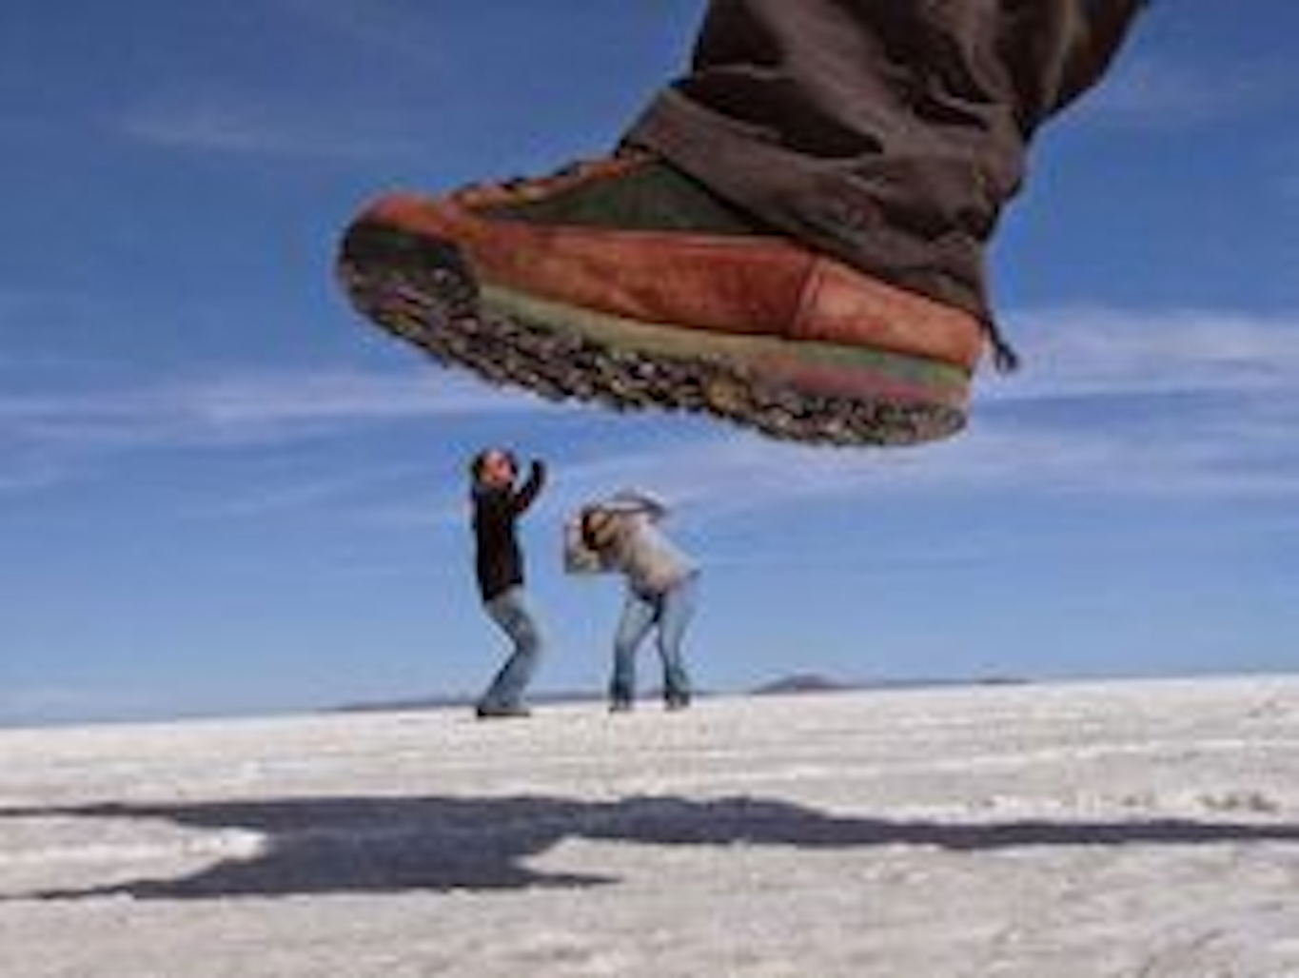

Slide 31
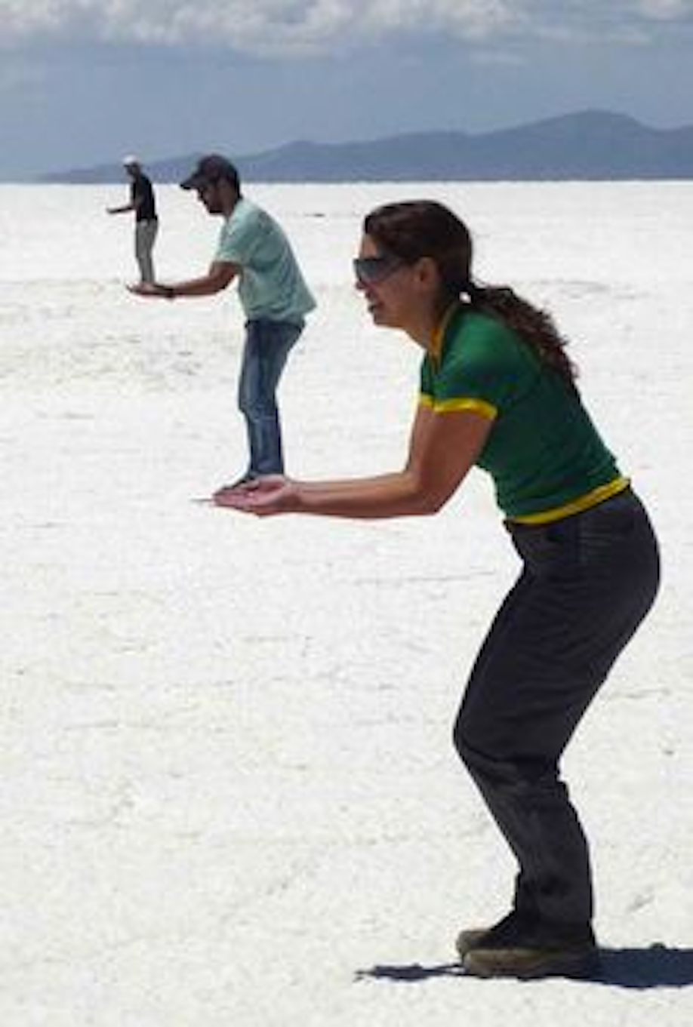

Slide 32
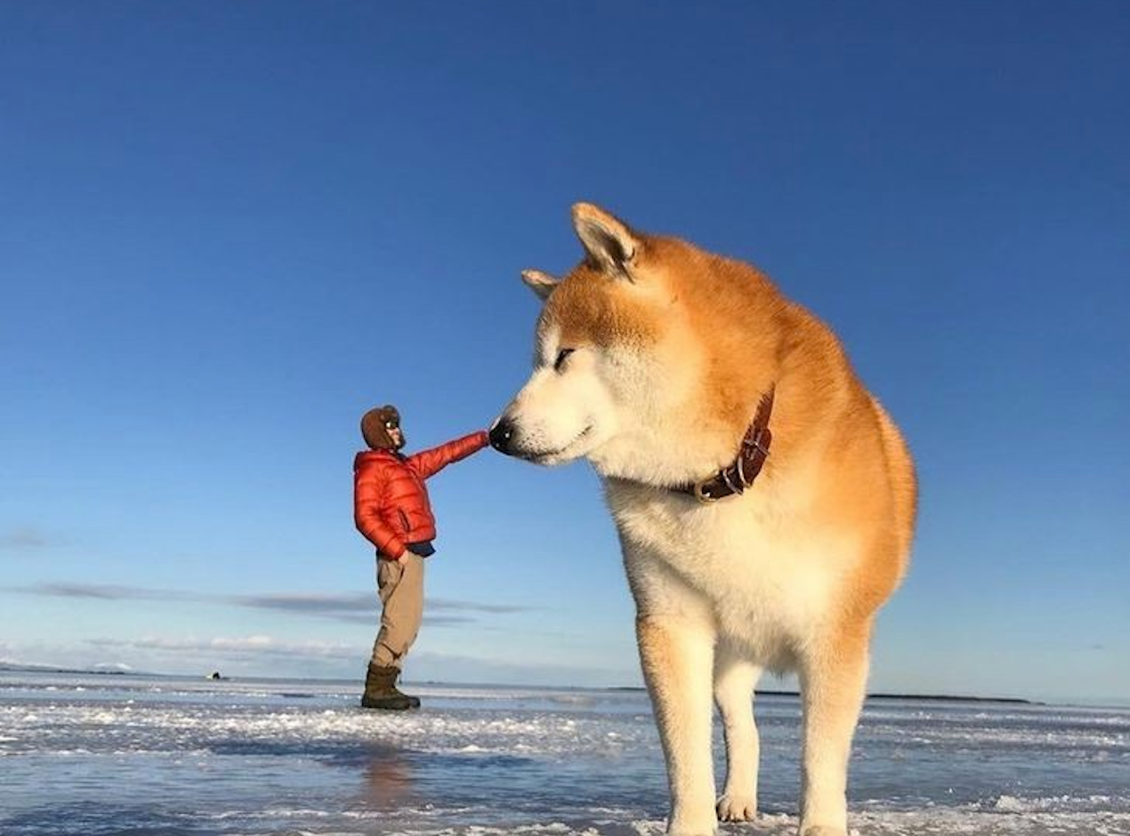

Slide 33
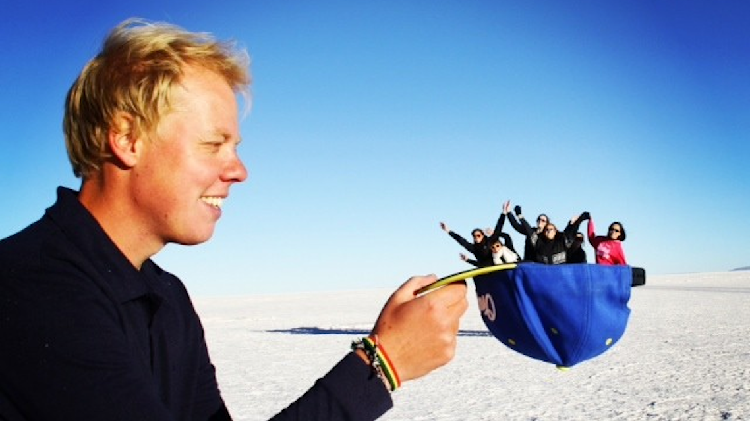

Slide 34
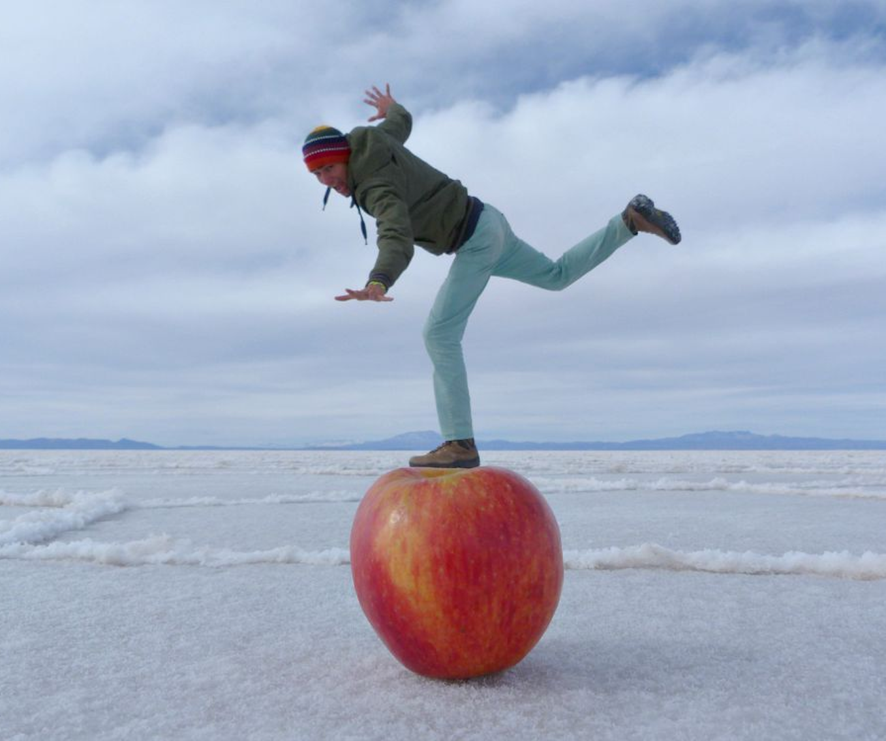

Slide 35
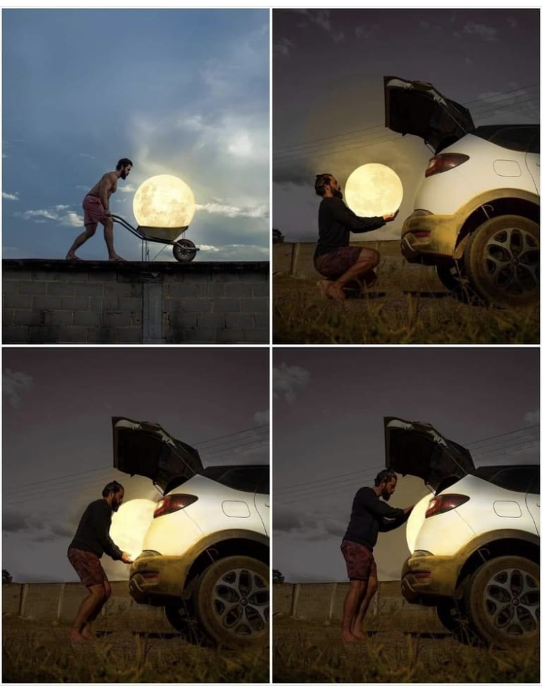

Slide 36
Succes!

